Slide 1
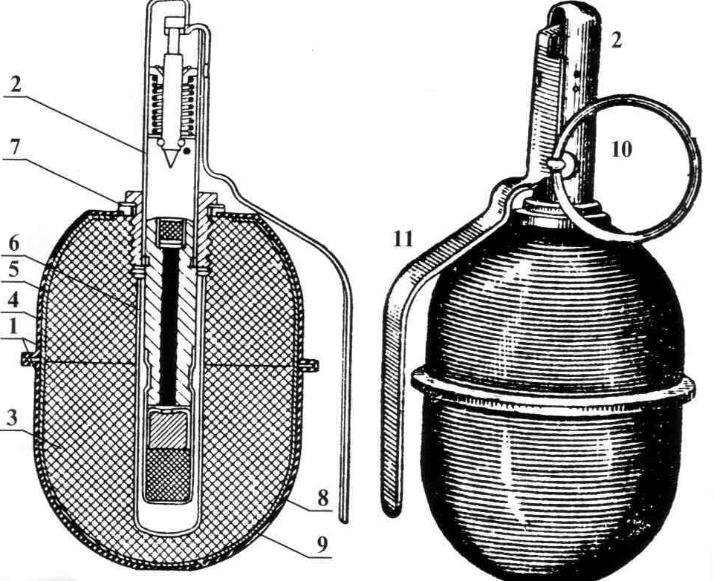
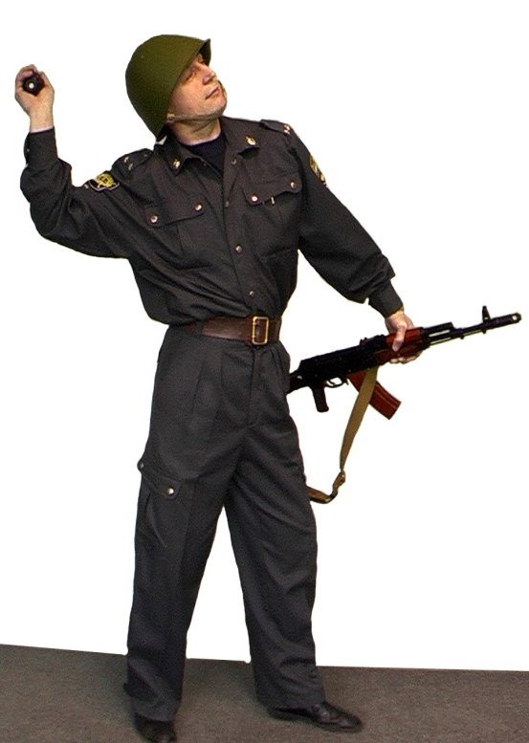
Л.Л. Добродеев
Боевые
ручные гранаты
Казань 2012

